Slide 1
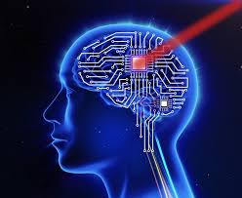
মাল্টিমিডিয়া ক্লাসে সবাইকে স্বাগতম

Slide 2
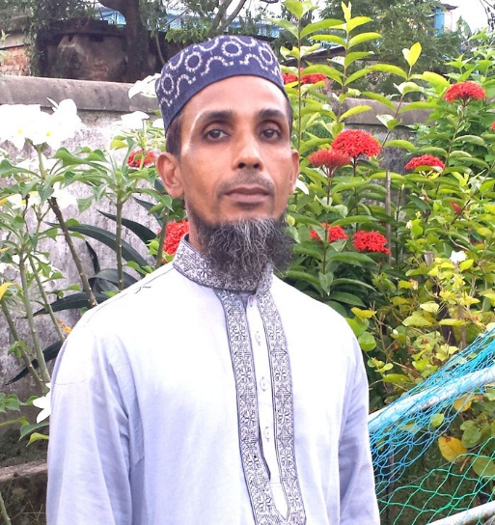

শিক্ষক পরিচিতি
পাঠ পরিচিতি
মোহাম্মদ হেলাল উদ্দিন
সহকারী শিক্ষক(ইংরেজী)
ওয়াহিদ সিদ্দেক উচ্চ বিদ্যালয়
গোরারাই,সদর মৌলভীবাজার।
ই-মেইল : helal.bd.mb@gmail.com
মোবা: 01720-630018
শ্রেণি : ৭ম
বিষয় : তথ্য ও যোগাযোগ প্রযুক্তি
অধ্যায় : দ্বিতীয়
পাঠ : ১৪
সময় : ৫০ মিনিট

Slide 3
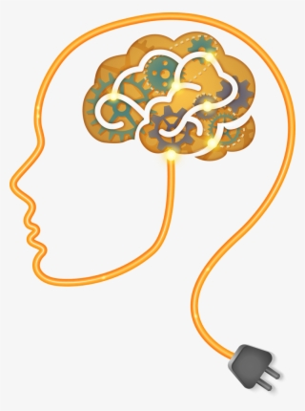
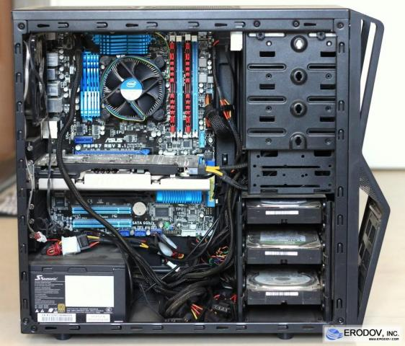
মস্তিষ্ক
মানুষের শরীরের সবচেয়ে গুরুত্বপূর্ণ অংশ কোনটি?
প্রসেসর

Slide 4

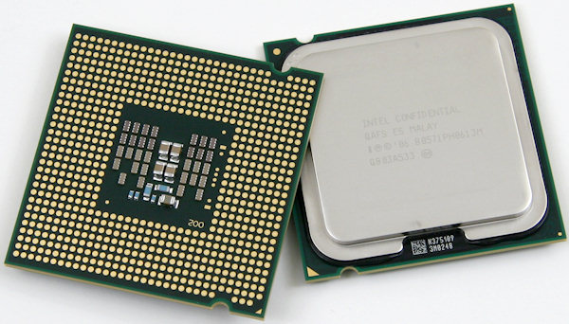
আজকের পাঠ
প্রসেসর

Slide 5
শিখনফল
এই পাঠ শেষে শিক্ষার্থীরা…
১। প্রসেসর কী বলতে পারবে।
২। প্রসেসরের গঠন উল্লেখ করতে পারবে।
৩। প্রসেসরের সংক্ষিপ্ত ইতিহাস বলতে পারবে।
৪। প্রসেসরের ভাষার পরিচয় দিতে পারবে।

Slide 6
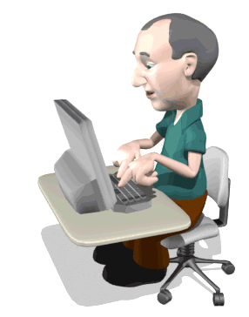
প্রসেসর
ল্যাপটপের কোন অংশটি সবকিছু পরিচালনা করছে?

Slide 7
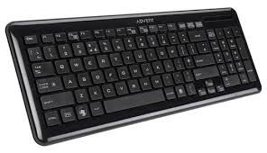
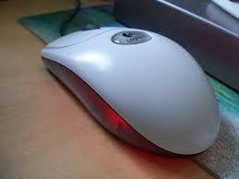
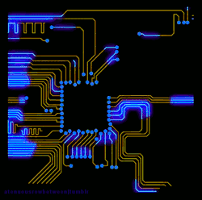
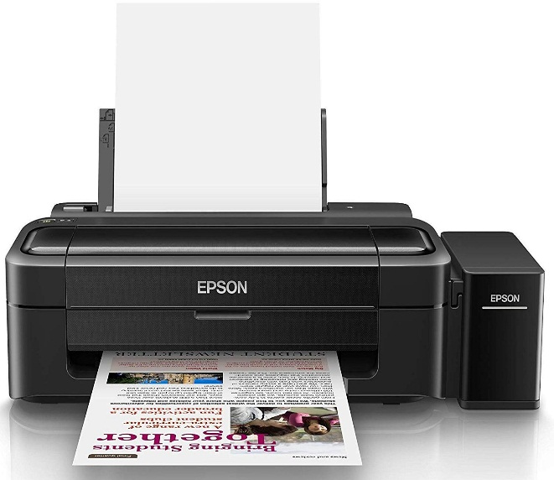
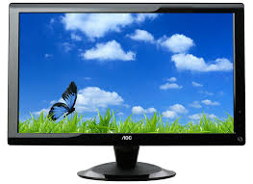
H 1 1
H 1
H H
H 1 1
H 1
H H

Slide 8
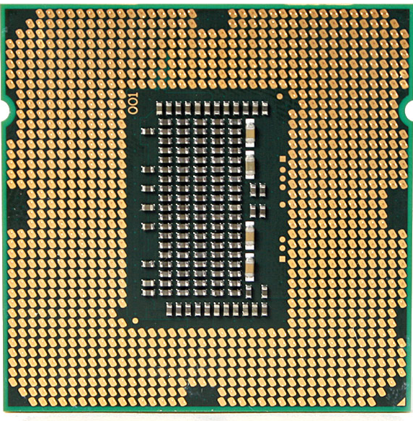
তিনটি ইউনিটের সমন্বয়ে প্রসেসর গঠিত হয়
গাণিতিক যুক্তি ইউনিট
নিয়ন্ত্রণ অংশ
রেজিস্টার স্মৃতি

Slide 9
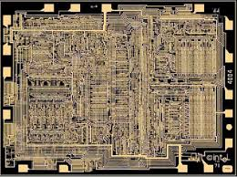
প্রথম মাইক্রোপ্রসেসরের সংক্ষিপ্ত ইতিহাস
১৯৭১ সালে ইন্টেল প্রথম ৪০০৪ নামে একটি মাইক্রোপ্রসেসর উদ্ভাবন করে।

Slide 10
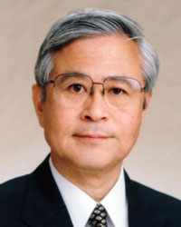
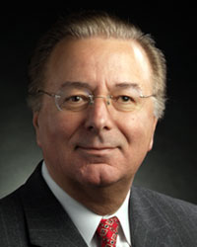
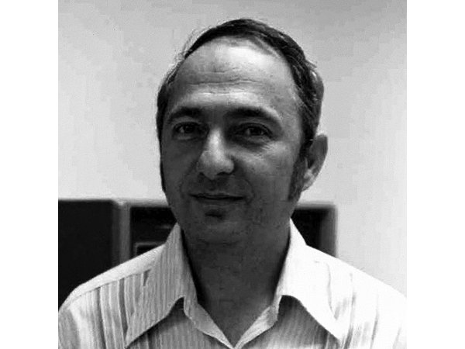
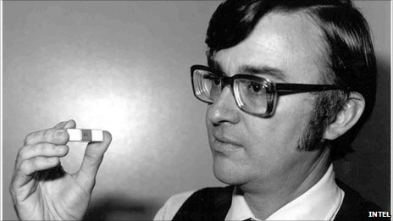
মাইক্রোপ্রসেসরের উদ্ভাবক
মাসাতোশি শিমা
ফেডরিকো ফাগিন
স্ট্যান মেজর
টেড হফ

Slide 11
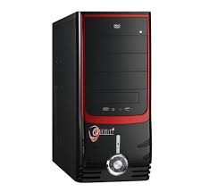
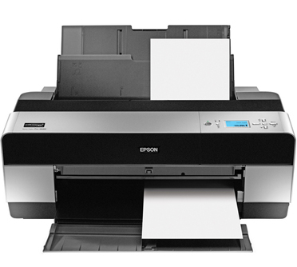
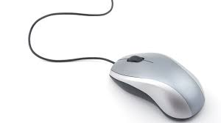
প্রসেসর-এর কাজ
5
A
F
J
H
1
G
L
3
E
B
6
5 A F J
H 1 G L
3 E B 6
1
2
3
4
5
6
Print
A
B
C
D
E
F
end
G
H
I
J
K
L
Ctrl

Slide 12

ভিডিওটি দেখে জোড়ায় নিচের প্রশ্নটির উত্তর লিখ
১) মেশিন ল্যাংগুয়েজ কী?

Slide 13
ASCII কোড ৮ বিটের কোড। এ কোড অনুযায়ী
A=
01000001
B=
01000010
?=
00111111
,=
00101100
সবচেয়ে জনপ্রিয় কোড হলো Unicode

Slide 14
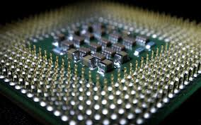
দলীয় কাজ
তোমাদের জানামতে আর কোন কোন ডিভাইসে প্রসেসর ব্যবহৃত হয় তার একটি তালিকা তৈরি কর।

Slide 15


মূল্যায়ন
১। প্রসেসর কয়টি অংশের সমন্বয়ে গঠিত হয় ?
(ক) ২টি
(খ) ৩টি
(গ) ৪টি
(ঘ) ৫টি
২। 4004 মাইক্রোপ্রসেসরের ট্রানজিস্টরের সংখ্যা কত ছিল?
(ক) 1200 টি
(খ) 1300 টি
(গ) 2300 টি
(ঘ) 3300 টি

Slide 16
মূল্যায়ন
৩। ASCII কোড অনুযায়ী A= কত ?
(ক) 0111111
(খ) 01000001
(গ) 0101100
(ঘ) 1000010
৪। প্রসেসর-এর অংশ হল…
i. গাণিতিক যুক্তি অংশ
ii. নিয়ন্ত্রণ অংশ
iii. রেজিস্টার স্মৃতি
নিচের কোনটি সঠিক ?
(ক) i ও ii
(খ) i ও iii
(গ) ii ও iii
(ঘ) i, ii ও iii

Slide 17
নতুন শিখলাম
IC
Chip
Arithmetic and Logic Unit
Control Unit
Register Memory
ASCII কোড
Unicode
অসংখ্য IC দিয়ে প্রসেসর তৈরি হয়। আইসি গুলো তৈরি
হয় ট্রানজিস্টর দিয়ে। এগুলো সব একটি ক্ষুদ্র চিপ
(Chip) এর মধ্যে থাকে।

Slide 18
বাড়ির কাজ
‘প্রসেসর কম্পিউটারের মস্তিষ্ক স্বরূপ’ বিশ্লেষণ কর।

Slide 19

সবাইকে ধন্যবাদ

